Slide 1
Les méthodes de visualisation et de description.
Les méthodes de classification et de structuration.
Les méthodes d’explication et de prédiction.
Les méthodes de visualisation et de description.
But: Permettre à l’analyste d’avoir une compréhension synthétique de l’ensemble de ses données (indicateurs statistiques ).
La description et la visualisation peuvent être mono ou multidimensionnelles .

Slide 2
Il existe une multitude de méthodes d’explication et ou de prédiction développées dans différents contextes. En dehors des méthodes à base d’instance, citons synthétiquement les principales familles de méthodes d’explication et de prédiction à savoir:
Les graphes d’induction (les arbres de décision …).
Les réseaux de neurones .
Les méthodes de régression .
L’analyse discriminante (ACP , ACM).
Les réseaux bayésiens.
Les règles d’association.
Les SVM (support vector machine).
Les KNN(les K plus proches voisins).
Les K moyennes(les K means).
Les algorithmes génétiques.

Slide 3
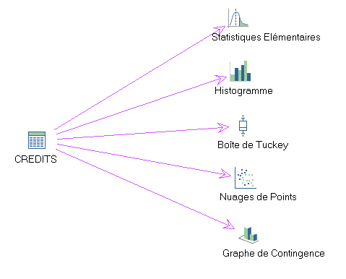

Slide 4
Les méthodes de classification et de structuration
À cause de la volumétrie, l’utilisateur cherche souvent à identifier des groupes d’objets semblables au sens d’une métrique donnée. Ces groupes peuvent correspondre à une réalité ou à des concepts (ils n'existent pas en tant que tels dans la nature) particuliers.
Les méthodes de structuration ont pour objet de repérer ces structures de groupe invisibles à l’oeil nu et les catégoriser en classes en fonction de certaines propriétés communes ou en fonction d'un critère donné.
Les techniques employées pour des opérations de classification relèvent d’un apprentissage :
Supervisé(l'utilisateur sait a priori quelles classes, groupes ou catégories il va obtenir).
Non supervisé (l'utilisateur ne sait pas a priori quelles classes, groupes ou catégories il va obtenir).
Mixte

Slide 5
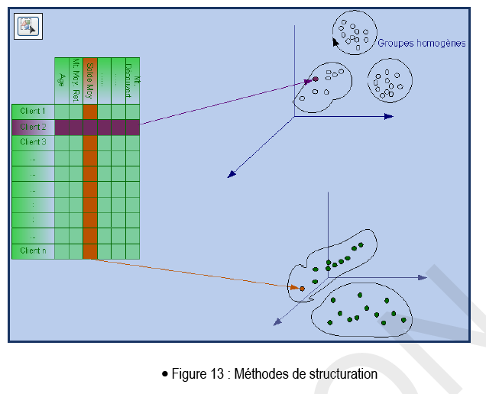

Slide 6
Les méthodes d’explication et de prédiction.
Les méthodes monothétiques dont l’objet est la recherche de partitions sur l'ensemble des objets à classer, telles que sur chaque classe, l'un des attributs X_{i} soit constant ou de très faible variance.
Exemple : L’algorithme segmente selon un attribut si les deux sous-groupes générés à partir d’un attribut binaire sont les plus homogènes au sens de ce critère. Le processus est réitéré sur chaque nœud de manière indépendante jusqu’à épuisement des attributs ou jusqu’à la satisfaction d’un critère d’arrêt généralement fixé par l’utilisateur. Le résultat est une hiérarchie de partitions où la racine de l’arbre contient la partition grossière.

Slide 7
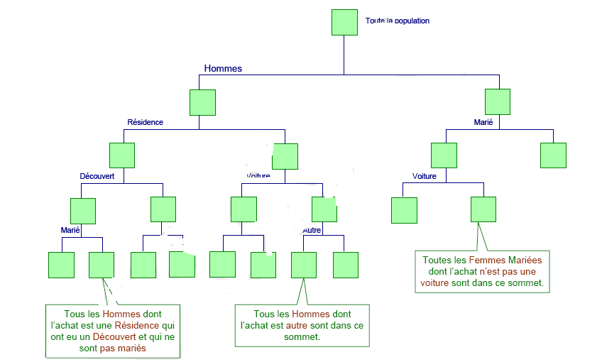
Méthode de segmentation pour la classification nomothétique

Slide 8
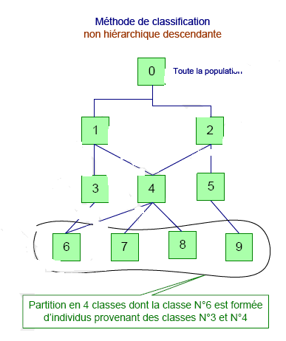
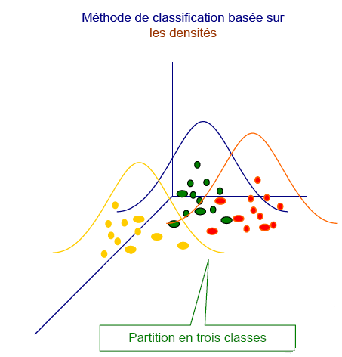
Les méthodes polythétiques: Ces méthodes recherchent des partitions dans lesquelles les éléments d'une même classe ont, entre eux, une certaine ressemblance, et des éléments appartenant à des classes différentes d'une même partition qui doivent être les plus dissemblables possibles au sens d'un certain critère préétabli.

Slide 9
Il existe une multitude de méthodes d’explication et ou de prédiction développées dans différents contextes. En dehors des méthodes à base d’instance, citons synthétiquement les principales familles de méthodes d’explication et de prédiction à savoir:
Les graphes d’induction (les arbres de décision …).
Les réseaux de neurones .
Les méthodes de régression .
L’analyse discriminante (ACP , ACM).
Les réseaux bayésiens.
Les règles d’association.
Les SVM (support vector machine).
Les KNN(les K plus proches voisins).
Les K moyennes(les K means).
Les algorithmes génétiques.

